Slide 1

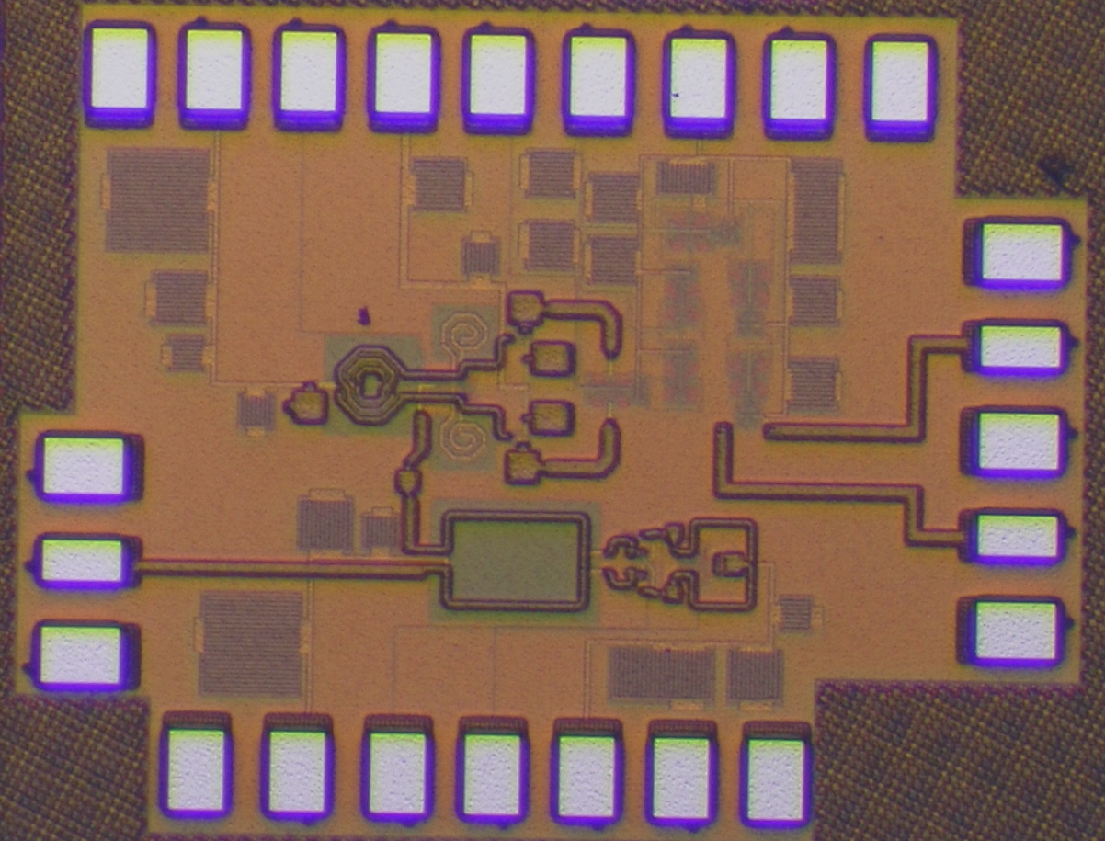
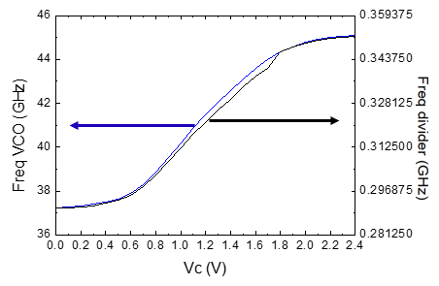
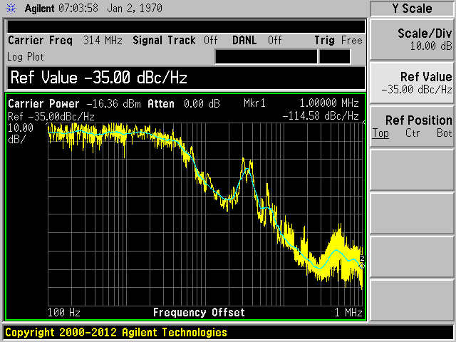
위상동기 회로 구현을 위한 주파수 분주기를 포함한 전압 제어 발진기 설계
이현규, 이승종, 전상근
고려대학교
서론
주파수 분주기를 포함한 전압 제어 발진기
밀리미터파 대역
  마이크로파 주파수 자원 고갈 문제 해결
  초고속 장거리 / 대용량 통신가능
위상 동기회로
  고정된 주파수의 신호를 출력
  통신 및 이미징. 레이더 시스템에 필수적
Circuit diagram & chip micrograph
주파수 분주기 및 전압 제어 발진기 개별회로
Q-band voltage-controlled oscillator
  차동 출력과 부성 저항을 만들기 용이한 cross-coupled 구조
  출력전력과 격리도 향상을 위한 중화기법을 적용한 CS buffer
Q-band injection-locked divider
  Samsung 65nm CMOS 공정을 이용하여 설계
  전압제어 발진기와 분주된 신호를 동시에 출력하여 측정 가능
Measurement results
  Cross-coupled 구조와 소자의 기생성분, 인덕터를 이용하여 20GHz 대역에서 발진하도록 설계
  Injection transistor를 통해 분주하고자 하는 40GHz대역 신호를 인가
  Peaking 인덕터를 삽입하여 주파수 대역폭을 향상
Current mode logic divider
  전압제어 발진기의 출력이 정상적으로 128분주됨을 확인
  전압 제어에 따라 -14.5 – -16.9dBm 분주기 출력을 얻음
  분주된 신호의 위상잡음은 -114.6dBc/Hz @ 1.0MHz
  6단의 CML 분주기를 cascade하여 20GHz대역 신호를 312.5MHz 대역으로 분주
  Conventional master-slave 구조 채택
  분주하는 주파수에 맞추어 소자의 크기와 저항을 optimize
The Authors thank IDEC for MPW and CAD tool support

